Slide 1
Муниципальное бюджетное дошкольное образовательное учреждение детский сад № 72 «Мозаика» г. Белгорода
Игровые упражнения и дидактические игры с использованием
конструктора
для детей с ОВЗ
Подготовила :
Мартынова В.Н., тьютор
МБДОУ д/с 72

Slide 2
Актуальность
Детские конструкторы относятся к универсальным игрушкам.
Они изготовлены в ярких красках, отличаются визуальной простотой, но при этом играют важную роль в развитии каждого ребёнка.
В процессе игры дети взаимодействуют с элементами разных форм и цветов. Сопоставляя отдельные элементы и совмещая их, ребёнок стимулирует развитие мелкой моторики рук, что улучшает речевые навыки. Сборка конструктора формирует внимательность и усидчивость.

Slide 3
Мышление: умение сравнивать, обобщать, анализировать, классифицировать.
Мелкая моторика
Концентрация внимания
В процессе игры с конструктором у ребенка развивается:
Пространственное воображение, способность видеть разные способы создания образов.
Развивается целенаправленность собственных действий

Slide 4
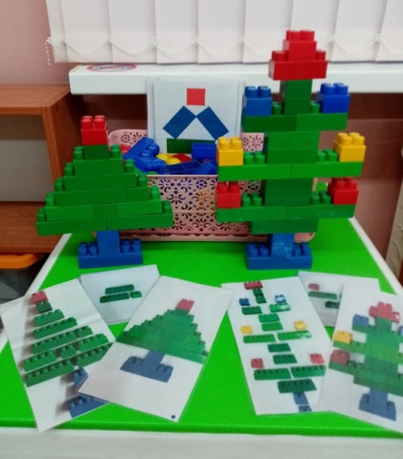
«Конструирование по схеме»
Цель игры: развитие логического мышления.
Оборудование: карточки с контурными схемами, детали конструктора.
Ход игры: Детям дают карточку с контурными схемами и предлагают выложить данные изображения из крупных деталей конструктора на столе, используя данную карточку как образец. Чтобы усложнить детям задачу, предложите на несколько деталей больше, чем понадобится.

Slide 5
«Найди кирпичик, как у меня»
Цель игры: закреплять цвет, форму (квадрат, прямоугольник).
Оборудование: кирпичики конструктора красного, синего, зеленого, желтого цвета.
Ход игры: В коробке лежат кирпичики конструктора. Взрослый достает по очереди по одному кирпичику и просит назвать цвет и форму и найти такую же деталь среди предложенных трёх-четырёх деталей, лежащих перед ребенком.

Slide 6
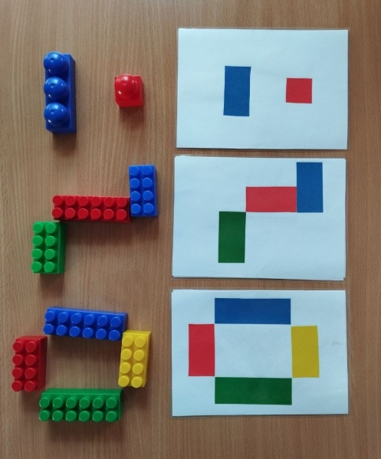
«Накладываем детали»
Цель игры: развитие логического мышления.
Оборудование: карточки схемы, детали конструктора.
Ход игры: На карточке в виде схемы изображены различные по форме и цвету фигуры. Ребенок должен положить детали так, чтобы они соответствовали форме и цвету. В процессе решения задания взрослый уточняет, какие детали использует ребенок, какого цвета, какая форма граней у той или иной детали, сколько деталей пошло на сборку изображения.

Slide 7
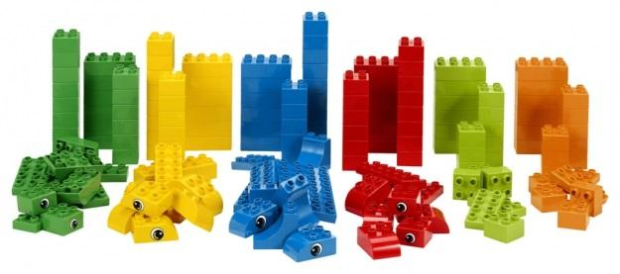
«Разложи по цвету»
Цель игры: закреплять названия цветов.
Оборудование: кирпичики конструктора всех цветов.
Ход игры: Дети по просьбе взрослого собирают детали в башенки одного цвета или раскладывают детали в емкости по цветам.

Slide 8
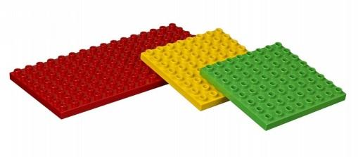
«Найди лишнюю деталь»
Цель игры: закреплять цвет и форму.
Оборудование: кирпичики конструктора разных цветов.
Ход игры: Так как детки при анализе деталей способны учитывать только один признак – либо цвет, либо форму, то берем несколько кирпичиков (не больше 6) и просим найти лишнюю деталь. Например, берем 4 красных кирпичика и один зеленый или 4 кирпичика квадратных и один прямоугольный.

Slide 9
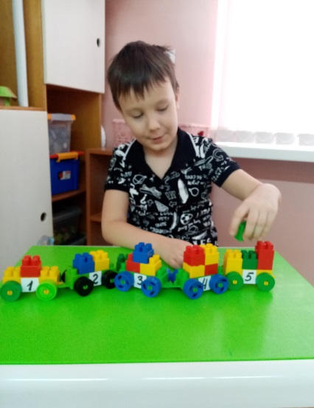
«Математический поезд»
Цель игры: учить счету, соотносить цифры и количество; закреплять понятия больше – меньше; развивать мелкую моторику
Оборудование: кирпичики конструктора; платформы-вагончики с приклеенными на каждый цифрами.
Ход игры: Из конструктора дети конструируют поезд (число вагончиков от 1 до 5). Задачи аналогичные. («Сосчитай сколько вагончиков»; «Назови номер», «Где больше (меньше)» и т.д).

Slide 10
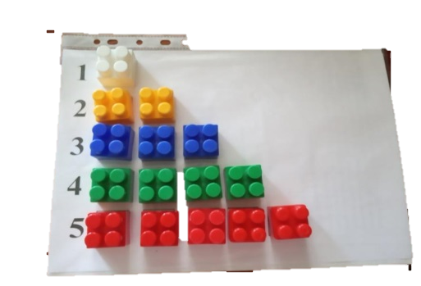
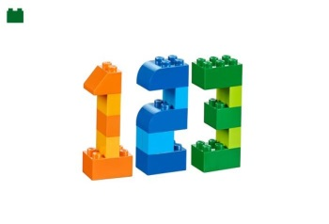
«Веселые цифры»
Цель игры: Помогает формировать, развивать, закреплять счет (прямой и обратный), соотносить с количеством, учить цифры, выкладывать числовой ряд, формировать, закреплять представления о цвете.
Оборудование: кирпичики конструктора.
Ход игры: Вариант1.Цифры конструируются из разноцветных деталей конструктора. («Покажи нужную цифру», «Назови цифру», «Расставь по порядку», «Разноцветные цифры» и т.д).
Вариант2. Ребёнок выкладывает то количество кирпичиков конструктора, которое соответствует числовому обозначению.

Slide 11
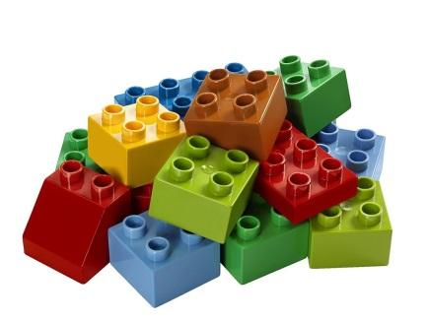
«Найди такой же!», «Найди и назови!»
Цель игры: развивать зрительное и слуховое внимание, зрительную и тактильную память; формировать умение различать геометрические фигуры, действовать по заданному образцу и словесной инструкции.
Оборудование: кирпичики конструктора красного, синего, зеленого, желтого цвета.
Ход игры: В коробке лежат кирпичики конструктора. Взрослый достает по очереди по одному кирпичику и просит назвать цвет и форму и найти такую же деталь среди предложенных трёх-четырёх деталей, лежащих перед ребенком.

Slide 12
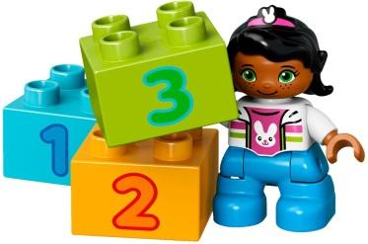
«Отрабатываем предлоги»
• Цель игры: отработка предлогов ЗА/НА
Оборудование: кирпичики конструктора.
Ход игры: Строим небольшую башенку (до 6 кирпичиков) и с ее помощью отрабатывать предлоги ЗА/НА. Спросить, например, какой кирпичик НА красном? Или с помощью вспомогательной фигурки (человечек, житное и т.п.) отрабатываем предлоги. Например, где находится человечек? (НА/ЗА башенкой)

Slide 13
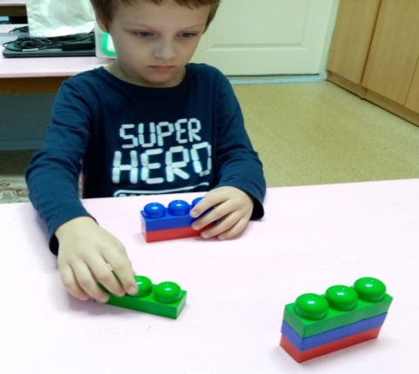
«Сложи как у меня»
Цель игры: научить соблюдать симметричность в постройках, выкладывании узора.
Оборудование: разноцветные кирпичики конструктора.
Ход игры: Взрослый складывает конструкцию и просит ребенка собрать такую же.
Для усложнения задания, взрослый выкладывает первую половину узора, а дети должны, соблюдая симметрию, выложить вторую половину узора.

Slide 14
Успехов Вам!

